Slide 1

"ВЕСЁЛОЕ СЕРДЦЕ
благотворно,как врачество..."

Slide 2

Каким образом смех действует на организм, стало известно ученым сравнительно недавно. Появилась даже наука ГЕЛОНТОЛОИЯ, изучающая воздействие смеха на организм.

Slide 3

Вопросы для обсуждения:
1. Что или кто вызывает улыбку на ваших лицах?
2. Есть ли у вас повод быть веселым и
радостным?
3. Могут ли христиане смеяться, быть веселыми, радостными людьми?

Slide 4


Знаете ли вы
то, что:

Slide 5

Смех успокаевает
Простое движение губ высвобождает эндорфины – гормоны счастья, которые помогают избавиться от раздражения и грусти. Даже если вы просто вспоминаете на минуту, как недавно смеялись, настроение улучшится.

Slide 6
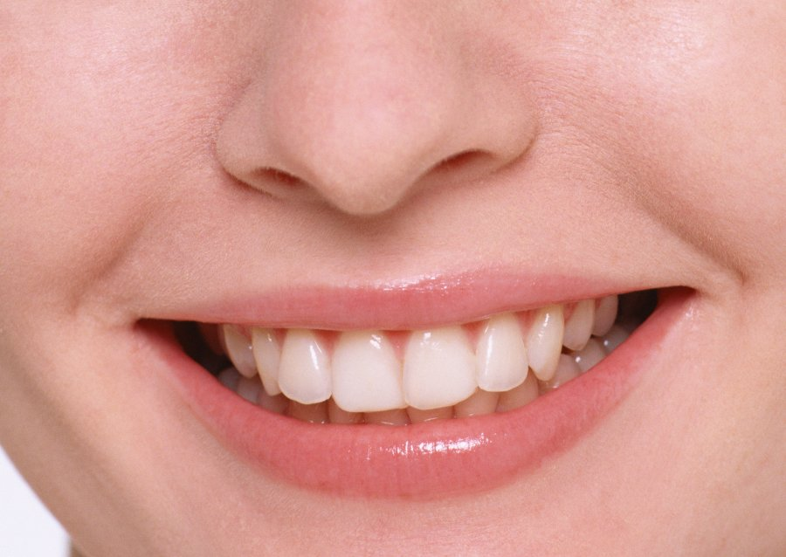
Смех укрепляет отношения
Способность смеяться вместе чрезвычайно важно для установления хороших и добрых отношений. Если вы шутите, то не боитесь показаться смешным.

Slide 7

Смех повышает иммунитет
Смех помогает бороться с инфекциями. После минуты искреннего смеха организм выбрасывает в дыхательные пути большое количество антител, которые защищают от бактерий и вирусов. Смех также увеличивает выработку лейкоцитов, борющихся с различными заболеваниями.

Slide 8

Смех оздоравливает сердце
Благодаря смеху расширяются кровеносные
сосуды и кровь лучше циркулирует. Десять
минут смеха могут существенно снизить
кровяное давление и уменьшить риск
возникновения холестериновых
бляшек. Смех помогает даже
тем, кто пережил сердечный
приступ, и хорошее
настроение снижает
вероятность второго
приступа.

Slide 9
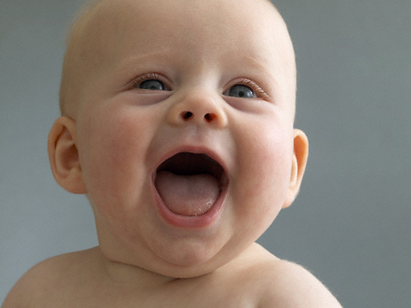
Смех развивает легкие
Смех – одно из лучших упражнений для людей,
страдающих астмой и бронхитом. Во время
смеха деятельность легких активизируется
и таким образом увеличивается поступление
кислорода в кровь, что помогает прочистить застой мокроты.

Slide 10

Смех помогает быть в форме
Смех считается «внутренней» аэробикой, так как во время смеха происходит массаж всех внутренних органов, что позволяет работать им более эффективно. Смех также укрепляет мышцы живота, спины и ног.

Slide 11

Что Библия говорит о радости
и веселом сердце?
«В Библии записана истина, точно отражающая взаимосвязь нашего физиологического состояния и духовного. Эту истину нам нужно всегда помнить: «Весёлое сердце благотворно, как врачевство, а унылый дух сушит кости». Пр.17:22 (Воспитание)

Slide 12
В Священном Писании много раз упоминается слово «РАДУЙТЕСЬ»
Пс.31:11 «Веселитесь о Господе и радуйтесь…»
Пс.32:1 «Радуйтесь, праведные, о Господе…»
Матф.5:12 «Радуйтесь и веселитесь, ибо велика ваша награда на небесах».
2Кор.13:11 «Впрочем, братья, радуйтесь…»
Филп.4:4 «Радуйтесь всегда в Господе; и ещё говорю: радуйтесь».
1Фесс.5:16 «Всегда радуйтесь».

Slide 13

«Многие, называющие себя христианами, дают повод неправильно думать о христианской религии. Их лица мрачны, как туча. Они часто говорят о большой жертве, которую принесли, чтобы стать христианами. Их слова действуют на тех, которые еще не приняли Христа. Своим примером они внушают становящимся на путь Христа мысли о том, что им придется отказаться от всего, что делает жизнь радостной и счастливой. Блаженную христианскую надежду они облекают мрачной завесой. Кажется, что требования Божьи обременительны даже для искренне верующего христианина и что всё, что дает радость человеку и услаждает его вкус, должно быть отвергнуто. В таком случаи можно не колеблясь сказать, что этот класс христиан находится на ложном пути. Бог есть любовь, и кто пребывает в Боге, пребывает в любви. Все, которые в действительности познали любовь и сострадание Небесного Отца, будут распространять вокруг себя свет и радость жизни».
Е. Увайт «Вести для молодёжи».

Slide 14


Есть смех глупый и глупая радость:
Кто ругается над нищим, тот хулит Творца его; кто радуется несчастью, тот не останется ненаказанным. (Прич. 17:5)
Глупые смеются над грехом, а посреди праведных - благоволение. (Прич.14:9).
Радость в Господе отличается тем, что мы радуемся всему хорошему, не унижаем никого своим смехом, но поддерживаем сокрушенных духом, впавших в уныние людей.
Поэтому радуйтесь этой радостью и вы действительно будете здоровы и духом, и телом!

Slide 15
Сердце преисполненное благодарности
Ежедневно благодарите Бога за все блага и большие и малые
1. " Птица со сложенными крыльями лететь не сможет. Благодарение - это сила, которая поднимает нас на крыльях веры и радости, вознося нас к свету и жизни в Боге".
"Самое лучшее средство от уныния - это благодарить Бога."
2. " Благодарность всегда будет украшением души, и ничто так не угодна Богу, как благодарность. "
"Благодарность ничего не прибавляет Богу, но приближает нас к Нему."
3. "Присмотритесь внимательно к своим бедам - может, вы просто не рассмотрели в них благословений?"
"Кто только в благополучии благодарит Бога, тот не имеет любви к Нему."
4. Филп. 4:6 "Не забывай никогда, даже в самые темные дни твои, благодарить Бога. Благодарный никогда ни в чем не нуждается."
5. "Будь благодарен за малое, и станешь достоин получить больше."
6. Еф. 5:20. "Всё, что имеешь, считай полученным не от других людей, но от Бога и Ему воздавай благодарность."
7. "Гордец редко когда бывает благодарным человеком, но всегда убежден, что получает меньше, чем заслуживает." "Случилось ли хорошее? Благодарите Бога, и хорошее останется. Случилось ли плохое? Благодарите Бога, и плохое прекратится."

Slide 16

ПРОСТЫЕ СОВЕТЫ:
- Старайтесь больше общаться с веселыми, жизнерадостными людьми.
- Пользуйтесь всяким удобным случаем, чтобы пошутить или посмеяться над шутками других.
- Почаще играйте со своими детьми.
- Учитесь всюду подмечать смешное и забавное, это добавит ярких красок в вашу жизнь.
- Старайтесь не терять чувство юмора
даже в критических ситуациях.
- Не говорите супругу без нужды фразу
типа: «Не веди себя как ребенок», не
потерять с возрастом способность
подурачиться – это счастье, которое
выпадает не всем.
- Не в коем случае не выбрасывайте
забавные фотографии.

Slide 17

Тест « Плохое настроение
Какие из перечисленных ниже ситуаций испортили бы вам настроение?
Кто-то без причины повышает на вас голос.
Вы хотите позвонить по телефону, а нужный номер долго не набирается.
Вы беседуете с другом, а ребенок мешает вам.
Вы что-то делаете, а находящиеся рядом дают советы.
Дети вызывающе ведут себя по отношению к вам.
Вас отвлекают от любимого занятия.
Вы в чём-то или в ком-то разачиравались.
Вы о чём-то просите Бога, а Он не посылает просимое.
Над Вами подшутили недоброжелатели.

Slide 18

Подсчитайте общее количество баллов.
От 6 до 9 утвердительных ответов: вы часто испытываете плохое настроение. Повседневные неприятности подавляют вас. Многие проблемы возникают из-за того, что вы не можешь перебороть плохое настроение. Даже мелкие неурядицы могут вывести вас из равновесия. Вам следует подумать, как помочь себе в периоды подавленности.
От 3 до 5 утвердительных ответов: вы не часто испытываете плохое настроение. И хотя оно овладевает вами редко, необходимо подумать, как достичь более радостной жизни.
От 0 до 2 утвердительных ответов: вы обладаете уравновешенным характером. Спокойствие и рассудительность – ваши украшения. Но если вы будете честны сами с собой, то не будете отрицать того, что вам приходилось быть печальными.

Slide 19

Если увидишь лицо без улыбки,
улыбнись сам.

